Slide 1






Lançamento
MULTI CIDADES
Ano 12 - 2017

Slide 2




Conteúdo do anuário
Panorama das finanças públicas municipais até 2015.
Balanço prévio sobre 2016.
Análise da distribuição dos recursos na federação.
Tabelas com a evolução das principais receitas e despesas de 106 municípios selecionados e do total do Brasil.
Rankings de receitas e despesas dos municípios.

Slide 3
RECEITA DISPONÍVEL POR ESFERA DE GOVERNO
Forte aumento dos encargos dos municípios nas áreas sociais.
Políticas definidas em nível federal e executadas pelos Municípios
+ 1% DO FPM EM 2007.
+ 1% DO FPM EM 2015/2016

Slide 4
Evolução da receita corrente
0%
+ 26%
+ 45%
*Nota: valores estimados para 2016.
Início de mandato.

Slide 5
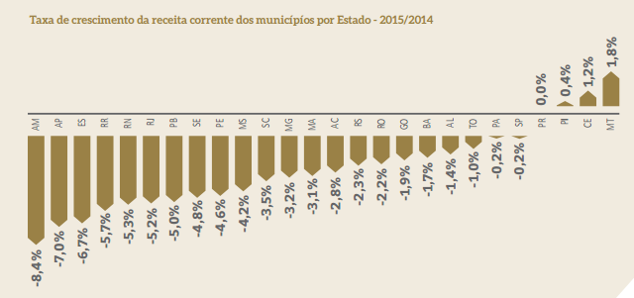
Desempenho dos municípios por Estado
Em valores corrigidos pelo IPCA médio de 2015.

Slide 6
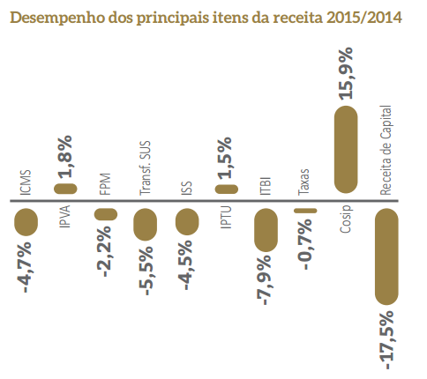
Principais itens da receita
Em valores corrigidos pelo IPVA médio de 2015.

Slide 7
Cota-parte do ICMS:
-4,7% ou R$ -4,8 bilhões em 2015.
De janeiro a agosto de 2016 as capitais já perderam 5%.
De 2014 a 2016, os municípios brasileiros poderão acumular perdas da ordem R$ 12 bilhões.
FPM:
-2,2% ou R$ -2 bilhões em 2015.
Sem o adicional de 0,5% da EC 84/2014, que significou um aporte de R$ 945,1 milhões, a queda teria sido de 3,3%.
De janeiro a setembro de 2016 queda de 5,9%.
Repatriação de R$ 5,2 bilhões
Transferências de capital:
Queda de R$ -4,4 bilhões.
Da União : -13,7%.
Dos estados: -53,7%.

Slide 8
Receitas tributárias próprias:
-2,5 ou R$ -2,8 bilhões.
A queda do ISS foi a mais significativa dentre os tributos próprios.
ISS:
-4,5% ou R$ -2,5 bilhões em 2015.
Primeira queda depois de 12 anos de excelente desempenho.
De janeiro a agosto de 2016 as capitais já perderam 6%.
IPTU:
Aumento de 1,5% ou R$ 413,5 milhões em 2015.
Foi a pior taxa de crescimento desde 2004.
Desempenho pior nas cidades maiores. Capitais com queda de 0,8%.
ITBI:
-7,9% ou R$ -845,1 milhões.
Causada pela crise do setor imobiliário.
Queda de 18% no acumulado até agosto de 2016 nas capitais.

Slide 9
Cosip:
Estima-se aumento de 15,9% ou R$ 893,9 milhões.
Em 2015, 4.087 ou 73,4% dos municípios já haviam instituído a Cosip, segundo dados do IBGE.
Operações de Crédito:
3,6% ou R$ 196,6 milhões a mais, em 2015.
Cerca de 800 municípios obtiveram receitas de operações de crédito em 2015, que totalizou R$ 5,7 bilhões.
Valor concentrado em cidades com mais de 500 mil habitantes, sendo que metade dele foi contabilizado em 10 municípios.
Representou 12,6% dos recursos aplicados em investimentos, em 2015.

Slide 10
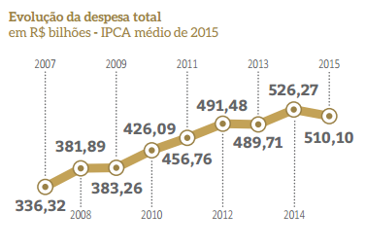
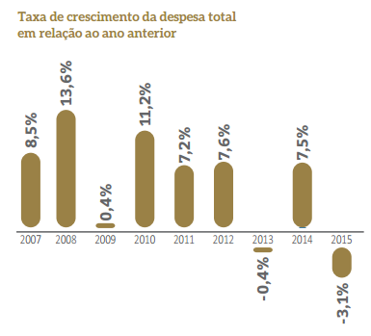
Despesa total
Despesa (-3,1%) caiu mais que a receita (-2,8%), em 2015.
Os municípios estão fazendo dever de casa

Slide 11
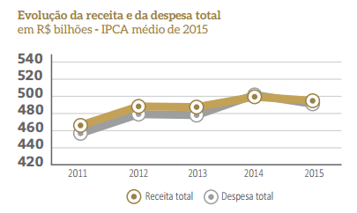
Despesa total
Pelo segundo ano consecutivo as despesas foram superiores às receitas, porém, a magnitude do déficit diminuiu:
Em 2014 o déficit foi de R$ 2,96 bilhões ou 0,6% da receita total.
Em 2015, foi de R$ 1,23 bilhão ou 0,2% da receita total.
Os municípios estão fazendo dever de casa

Slide 12
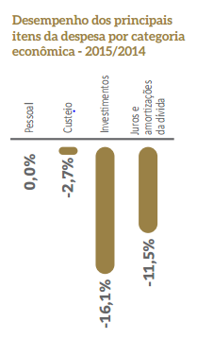
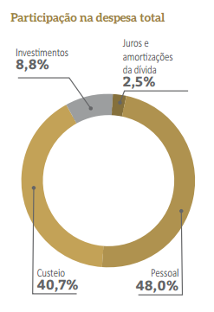
Principais itens da despesa
Grande parte do ajuste foi feito por meio de corte nos investimentos.
O maior corte, tanto em percentual quanto em valores absolutos, ocorreu nos investimentos. Sua participação no total da despesa foi de 8,8%, em 2015, a menor desde 2002, quando inicia-se a consolidação dos dados por Multi Cidades.
Os custeios sofreram o segundo maior corte em valores absolutos.

Slide 13
Investimentos:
-16,1% ou R$ -8,6 bilhões em 2015.
De janeiro a agosto de 2016 as capitais reduziram seus investimentos em 11,4%.
Custeio:
-2,7% ou R$ -5,714 bilhões em 2015.
70% dos municípios reduziram os custeios.
Até agosto de 2016 queda de 1,7%.
Pessoal:
Ao contrário dos anos anteriores, quando a despesa com pessoal expandiu-se ininterruptamente, em 2015 ficou estável.
Garantias constitucionais e outros fatores como o crescimento vegetativo da folha dificultam a redução dessa despesa.
Até agosto de 2016 queda de 0,7%.
Juros e amortizações da dívida:
Os R$ 12,56 bilhões gastos em 2015, foi o menor valor desde 2008. A queda de 11,5% foi puxada por Rio de Janeiro e São Paulo.
Em 2016, a redução será maior devido aos novos indexadores da dívida dos municípios com a União (LC 148/2014), uma das conquistas da FNP.

Slide 14
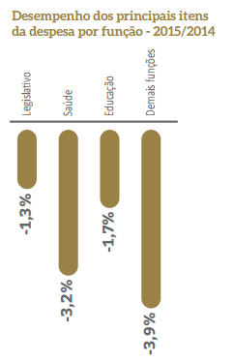
Despesa por função

Slide 15
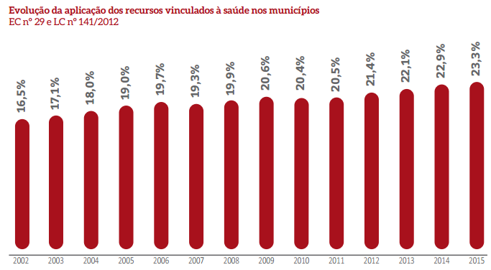
Despesa com Saúde
Queda de 3,2% para o total dos municípios e de 0,3% entre as capitais, em 2015.
Aumentou a parcela da receita impostos destinada à saúde de 22,9% para 23,3%, entre 2014 e 2015.
Municípios destinaram R$ 25,7 bilhões acima do mínimo exigido pela EC 29/2000, equivale a toda arrecadação de IPTU, de 27,4 bilhões.
1 milhão de pessoas deixaram de ter planos privados de saúde em 2015, pressionando a saúde pública nos municípios (dado da ANS).

Slide 16
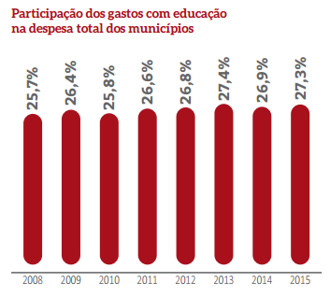
Despesa com Educação
Redução de 1,7% , em 2015, foi a primeira em 11 anos.
Nos municípios com mais de 500 mil habitantes, a redução foi de apenas 0,2%.
Queda de 1,2% no total de alunos da rede municipal de ensino contribuiu para manter o gasto por aluno praticamente estável, em 2015, no valor médio de R$ 6.1 MIL.

Slide 17
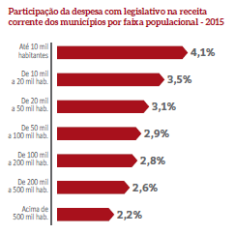
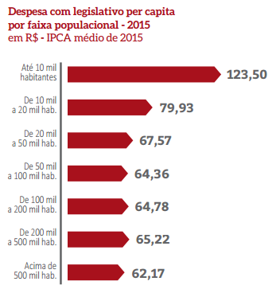
Despesa com o Legislativo municipal
Em ano de queda de receita, 60% dos municípios brasileiros reduziram suas despesas com o Legislativo. No total a queda média foi de 1,3%.

Slide 18
Lançamento
MULTI CIDADES
Ano 12 - 2017
A versão digital da publicação já está disponível no site www.fnp.org.br

